Slide 1
4.16연권연대 연속강좌1(2015.8.18)
국가범죄에 관한 시선들
이재승

Slide 2
목차
죄책감
시민의 책임
국가범죄/국가책임
피해자의 권리

Slide 3
그럼 난 누구를 쏠 수 있다는 거야?
이 말은 스타인벡의 <분노의 포도>에 나온다.
땅을 빼앗긴 농부가 자기 집을 허무는 트랙터 기사에게 총을 겨누자 트랙터 기사는 오클라호마 시티의 은행가로부터 지시를 받은 것이며 또 그 은행가도 뉴욕에 있는 은행가로부터 지시를 받는다고 말하자 혼란에 빠진 농부가 내뱉은 절규이다.
인간이 투쟁을 멈추었을 때 구조는 운명이 된다. 구조는 돌처럼 경화된다. 투쟁을 시작하면 기득권의 실밥이 터지고 투쟁하는 만큼 구조는 인간적인 것이 된다.시민이 참여하여 정치의 온도를 높이고 위기가 없는 경우에도 지속적인 실험을 통해 정치의 속도를 높이면 구조는 인간의 이상과 열망에 더욱 봉사한다.(웅거)

Slide 4



Slide 5
유용성과 한계?
국가범죄—우상타파적 개념이지만, 국가(범죄)를 의인화할 우려도 있다.
유병언, 구원파, 이준석 등 한 사람 때리기를 대신하여, 권력의 상층부를 진정한 책임소재로 규정할 수 있는 만능키로 상정하는 것.
음모설-작위의 국가범죄라는 가정
지시나 명령에 의해 수행되는 집단학살과 같은 적극적인 국가범죄와 달리 부작위의 국가범죄에서는 조직의 구조, 관행, 경향에 주목할 필요가 있다.
국가범죄와 사회범죄가 동전의 양면으로 존재한다.
국가사회결탁범죄(교통사고, 침략범죄, 개털범죄)

Slide 6
김동수씨의 변
“몸이 따로 놀아요. 어제도 정신과 치료를 받고 와 기분이 좋았어요. 하지만 손이 너무 아프니까 ‘이런 쓸모없는 손을 갖고 있어서 뭐하나’ 하는 생각이 들었어요. 그래서 그런 일을 저지른 거고요.”
“(세월호 참사에 대해) 다 보상받고 해결됐는데 왜 그때 일을 못 잊느냐는 사람들이 있어요. 학생들을 보면 그 학생들이 생각나고, 창문을 보면 세월호 창문에 (매달려) 있는 아이들이 생각나는데 어떻게 그 일을 쉽게 잊겠어요. 사는 것이 너무 비참해요.”
2015-3-20 http://news.zum.com/articles/20620061

Slide 7


여기서 사라지게, 익사한 사람들이여
어서 가게, 나는 어느 누구의 자리도 빼앗은 적이 없네.
어느 누구의 빵도 훔친 적이 없네.
어느 누구도 나를 대신해서 죽지 않았네. 어느 누구도.
그대의 안개 속으로 떠나게.
어서 돌아가게.
내 죄는 아닐세! 내가 살아 숨쉬는 것도
먹고, 마시고 잠자고 옷을 입는 것도.
프리모 레비
단테 신곡 (지옥편> 제33곡 139-41행
아감벤, <아우쉬비츠에서 남은 자들>, 새물결, 136쪽.

Slide 8
형이상학적 죄
“인간 상호간에는 연대가 있다. 세상에서 자행되는 모든 불법과 모든 불의에 대해, 특히 자신이 있는 곳에서 또는 자신이 알고 있는 가운데 발생한 범죄에 대해 인간 각자의 공동책임을 부과하는 것이 바로 이 연대다. … 그러한 범죄가 자행되었는데도 아직 내가 살아있다는 사실은 씻을 수 없는 죄가 되어 내게 돌아온다. … 우리는 인간으로서 목적 없이, 즉 성공의 가망이 없는데도 무조건적으로 생명을 바칠 것인지, 아니면 성공이 불가능하기 때문에 생명을 보존할 것인지 사이에서 선택하지 않으면 안 되는 한계에 직면한다. 이웃 사람들에게 범죄가 자행되는 경우 … 어쨌거나 함께 죽든지 아니면 함께 살든지 해야 한다는 원칙이 무조건적으로 타당하다는 것이 형이상학적 죄의 본질이다.”(죄의 문제, 89쪽)

Slide 9
살아남은 죄
“도덕은 항상 현실세계의 목표에 의해서도 규정된다. 어떤 목적을 실현하는 것이 중요하다면 나는 도덕적으로 내 자신의 생명을 걸 도덕적인 의무를 질 수도 있다. 그러나 생명의 희생을 통해서도 아무 것도 달성할 수 없다는 사정이 명백한 경우에는 생명을 희생하라는 요구는 도덕적으로 성립하지 않는다. … 그렇지만 우리의 마음 안에는 또 다른 죄의식이 있다. 형이상적인 죄는 적어도 인간으로서 인간과의 절대적 연대가 결핍되어 있다는 점에 있다. 도덕적으로 성립가능한 요구가 이미 멈춘 곳에서 형이상학적 죄는 씻을 수 없는 요구로 존재한다. 내가 있는 곳에서 불법과 범죄가 자행된다면 연대는 훼손된 것이다. 불법과 범죄를 막기 위해 용의주도하게 자신의 생명을 위험에 내놓았다는 것만으로는 충분하지 않다. 도덕적인 죄는 없겠지만 형이상학적 죄는 남는다. 내가 있는 곳에서 불법과 범죄가 자행되고 다른 사람들이 죽어나가는데 나는 살아남았다면, 내 안에서 하나의 소리가 들리고, 이를 통해 나는 안다. 살아남아 있다는 것이 나의 죄이다.”(죄의 문제, 144쪽)

Slide 10
국가범죄 앞에서 죄의 분류
 | 성격 | 대가
법적인 죄 | 형사 범죄 | 형벌
정치적 죄 | 국민의 주권적 타락 | 국가책임, 집단책임
도덕적 죄 | 부도덕 | 개인적 참회
형이상학적 죄 | 초도덕적 규범위반 | 수치심, 삶의 혁신

Slide 11
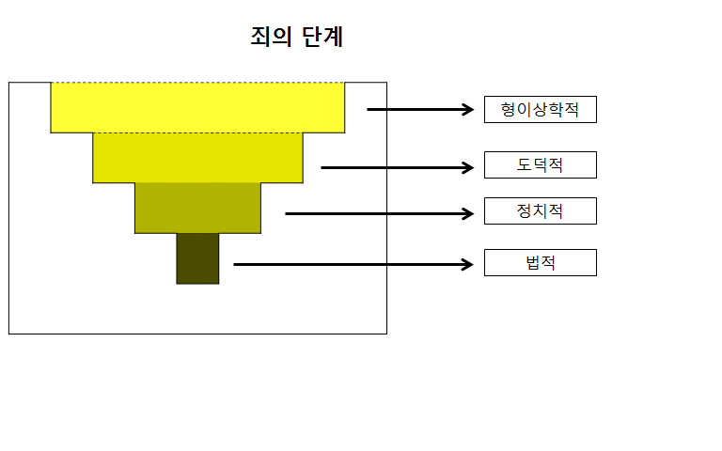

Slide 12
시민의 책임: 죄와 책임
  죄(guilt)는 법적 규범이나 도덕적 규범의 위반을 의미한다.
  죄는 개인적 행동에 대한 비난으로서 과거지향적이다.
  책임(responsibility)은 정치적이고 집단적이며 정치공동체를 재형성하고 재발방지체제를 만듦으로 미래지향적이다.
  죄는 그 자체로 비난의 대상이나 책임은 이행하지 않을 때 비난의 대상이 된다. 전자는 죄책감을, 후자는 수치심을 야기한다.
  시민은 도덕적, 정치적, 형이상학적 죄에 기초하여 새로운 정치의 역동적 일부가 된다.

Slide 13
시민의 책임(정치적 책임)
“우리가 속한 제도가 부정의나 범죄를 저지르는 것을 보거나 혹은 그런 범죄가 저질러지고 있다고 믿는다면, 우리는 다른 이들을 동원해 그 제도에 반대해야 하고 반대 의사를 드러내야 할 정치적 책임을 진다. 그리고 제도를 변화시켜 더 나은 결말을 이끌어 낼 수 있도록 함께 행동해야 할 정치적 책임을 진다. 이런 뜻에서 정치적 책임이란 미래 지향적이다. 그리고 이는 기본적으로 책임을 진다는 게 정치적이라는 것을 함축한다.”(아이리스 영)

Slide 14
국가범죄(state Crime)
국가에 대한 범죄(crime against state)
국가에 의한 범죄(crime by state)
국가라는 범죄(crime of state)

Slide 15
국가범죄(국제범죄)
국제인도법/국제형사법/국가책임법(국제법)
비판범죄학(사회학 or 형사정책)
관심주제의 차이, 최근 수렴
국내법제가 국제법(국제인도법, 국제인권법)의 내부화
국가범죄가 국제범죄로 인정되고 국내법정에서 처벌되지 않는 경우 ICC에 회부
세계법과 세계정부

Slide 16
국제법의 영역에서
1. 정의: 정치, 종교, 인종, 민족, 세계관상 이유로 국가나 공적인 권력이나 정치집단이 특정한 부류의 개인이나 집단을 적이나 쓰레기로 분류하고 박해하고 파괴하는 행위(인도에 반한 죄).
  2. 국제범죄, 국제법상의 범죄, 국제인권법상 심각한 인권침해, 국제인도법의 총체적 위반
3. 예시: 침략범죄, 제노사이드, 전쟁범죄, 인도에 반한 죄
Notes:
강의 목표와 강의를 통해 예상되는 결과 또는 개발되는 능력

Slide 17
인도에 반한 죄의 구성요소들
전쟁연관성
민간인 주민에 대하여
광범위하거나 체계적인 공격의 일환으로서(정책의 수행)
정치적, 인종적, 국민적, 문화적, 종교적 사유
살인, 고문, 노예화, 강간, 성적 노예화 등 신체 또는 정신적․육체적 건강에 대하여 중대한 고통이나 심각한 피해를 고의적으로 야기하는 반인도적 행위

Slide 18
국제인도법과 국가책임법
국가범죄와의 투쟁사
국제인도법/전쟁법
Jus ad bellum, jus in bello, jus post bellum
  집단살해, 전쟁범죄, 침략범죄, 인도에 반한 범죄
  개인의 형사책임 추궁
  공소시효가 없다
국가책임법
  국가의 불법행위/범죄/계약위반에 대한 민사책임
  국제관계에서 발전(국내적으로는 국가배상법)
  소멸시효가 없다

Slide 19
리버코드(Franz Lieber 1798-1872)
제14조 현대문명국가에서 이해하는 바 군사적 필요성은 전쟁의 종결을 달성하는 데에 불가피한, 전쟁에 관한 현대의 법과 관행에 일치하는 조치들의 필요성이다.
제15조 군사적 필요성은 무장한 적, 그리고 전쟁과정에서 우발적으로 사람들의 생명과 신체의 온갖 직접적인 파괴를 불가피한 경우에 한하여 허용한다. … 공개적인 전쟁에서 서로를 향해 무기를 잡은 사람들은 그것 때문에 타자와 신에 대하여 책임을 지는 도덕적 존재이기를 중단한 것이 아니다.
제16조 군사적 필요는 잔혹행위, 즉 고통과 복수를 위한 고통의 부과를 용납하지 않는다. (…) 일반적으로 군사적 필요성은 평화회복을 무의미하게 곤란하게 하는 적대행위를 포함하지 않는다.
제네바협정의 기초

Slide 20
마르텐스 조항
헤이그평화회의(1899, 1907)-전쟁과 평화에 관한 법전탄생→헤이그법
마르텐스(Fyodor Fyodorovich Martens 1845 — 1909)
평화회의를 주도한 러시아 국제법학자, 외교관
마르텐스 조항: <육전의 법과 관습에 관한 헤이그협약(1899)> 전문의 다음과 같은 문구를 의미한다.
“협약당사국들은, 전쟁법에 관한 보다 완전한 법전이 성립될 때까지 당사국들이 채택한 법전이 규율하지 않는 사안들에서 민간인과 전투요원이 문명국가들간의 확립된 관행, 인도주의의 법, 그리고 공공양심의 요청으로부터 귀결되는 국제법의 제원칙의 보호와 통제 아래 있다고 선언하는 것이 합당하다고 생각한다.”
이 내용은 1907년 헤이그 제4협약에서 수정되어 나타난다.

Slide 21
뉘른베르크 원칙(1950년 유엔총회 채택)
1원칙: 국제법상의 범죄는 처벌한다.
2원칙: 국내법상의 근거로 국제법상의 책임을 면하지 못한다.
3원칙: 국가원수로서 또는 정부관리로서의 행위라도 면제되지 않는다.
4원칙: 정부나 상관의 명령을 따랐다는 이유로 책임을 면하지 못한다.
5원칙: 국제법상 범죄에 책임 있는 자는 공정한 재판을 받을 권리가 있다.
6원칙: 평화에 반한 죄, 전쟁범죄, 인도에 반한 죄는 국제법상 범죄로서 처벌한다.
7원칙: 위의 범죄에 관여한 행위도 국제법상의 범죄이다.

Slide 22
국가범죄의 주체
국가공권력(군대. 정보기구, 경찰, 공무원, 판사)
관변조직(권력기구의 외곽조직, 서북청년단)
자경단(KKK, 치안대)
사기업(미츠비시 강제노동)
개인(관동대지진)
state-sponsored crimes

Slide 23
국제법상 국가행위
국가기관의 행위(입법사법행정 여타 권한, 지위고하, 중앙 지방 무관) 국가책임법초안 제4조
국가기관이 아니어도 국가의 법에 의해 정부권한요소를 행사할 자격을 부여받은 자나 단체의 행위(제5조)
다른 국가의 재량에 맡겨진 국가기관의 행위는 재량을 가지고 있는 국가의 행위(제6조)
제4조 및 제5조에 해당하는 자가 권한을 초과하거나 지시에 반한 행동도 국가의 행위(제7조)
사실상 국가의 지시를 받거나 지휘통제를 받는 개인이나 집단의 행위(제9조)
→국제법을 위반하면 통상적인 국가책임이 발생한다.
→국제규범의 심각한 위반에 대해서는 가중된 국가책임이 발생한다.

Slide 24
행위
작위(commission)와 부작위(omission)
식량을 보급하지 않아 사망한 경우
병사들이 군법과 전쟁법을 위반하고 있음을 알면서도 저지하지 않는 지휘관
작위의무 있는 자의 부작위→국가범죄

Slide 25







Slide 26

State Crime Journal

Slide 27
비판범죄학
국가범죄
국가의 명시적 또는 묵시적 명령에 따라 공식적인 또는 은밀한 권한에 입각하여 국가의 대리인으로서 개인이 자행하는 국제공법, 국제형법, 국내법 위반행동 또는 그러한 대리인들의 행동에 대해 국가가 적절한 주의를 해태하여 발생한 동일한 규범위반행동.(Kramer)
국가범죄의 피해자
“법과 일반적으로 정의된 인권을 침해하는 명시적인 또는 묵시적인 국가행동이나 정책으로 인해 경제적, 문화적, 신체적 해악, 고통, 배제나 착취를 경험한 개인들이나 그 집단들”(Kauzlarich)
→화이트 칼라의 범죄로서 개인적 이윤추구가 아니라 조직적인 목표를 추구하며 사회적 약자들에게 부담과 해악을 야기하고 전가하려는 분배투쟁적인 성격의 범죄(이재승)

Slide 28
국가범죄의 유형
국가, 공적 조직이나 그 행위자들이 야기하고 관여하는 일정한 유형의 사회적 해악(social harms)
국가범죄(침략범죄, 전쟁범죄), 조직범죄(국정원의 해킹), 국가에 의해 조종된 범죄, 정치적 범죄, 재해범죄, 국가-기업 범죄, 세계화 범죄, 국가폭력(군경보안부대).
국가정책이 노동자의 삶을 장기적으로 피폐하게 만든다면 국가정책이 바로 범죄이다.
형사법정에서 이러한 사고를 어떻게 구현할 수 있을까?
실정법상의 개념이 아니고 정책적 재구성적인 관점이다.
형법상 구성요건 해석 문제이다.

Slide 29
국가범죄 구분
국내적-국제적 범죄—국제법을 국내에서 위반(제도화된 인종차별, 성차별)
국제적-국제적 범죄---국제법을 해외에서 위반(침략전쟁과 전쟁범죄)
국내적-국내적 범죄---자국법을 국내에서 위반(환경규제법이나 형사절차법 위반)
국제적-국내적 범죄---자국법을 해외에서 위반(이란-콘트라 불법거래/방글라데시에서 한국기업의 노동착취)
---이러한 구별도 상대적임(국제법과 국내법은 규범내용면에서 수렴)

Slide 30
국가범죄로서 자연재해
허리케인 카트리나
-방재시스템의 부재, 미비
-구조체제의 부재, 미비
허리케인 카트리나
-방재시스템의 부재, 미비
-구조체제의 부재, 미비

Slide 31
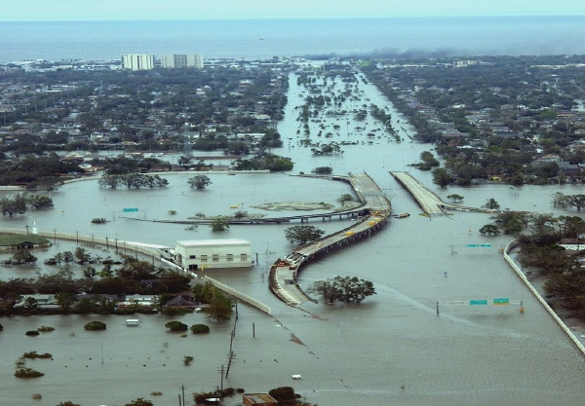
카트리나 피해
2005년 8월 말 뉴얼리언즈를 비롯해 걸프연안 강타
제방붕괴로 뉴올리언즈 80%가 침수 1,330명 사망, 150만명 이재민 발생, 주택 30만채 파손, 경제적 손실 1,250억달러 추산
리처드 베이커의 망언
바브라 부시의 망언

Slide 32
카트리나 이전과 이후
카트리나 이전
9.11테러이후 위기관리시스템의 변화(연방재난관리청의 역할혼란)
연방재난관리청의 국토안보부로 소속이관(독자성상실)
연방정부와 주정부간의 협력체제의 마비
현장에서 재난대응하는 자원과 연력의 부족(늑장대응)
시민의 자원봉사는 돋보임
카트리나 이후
포스트카트리나 재난관리개혁법 제정(2006)
재난관리청의 권한강화
연방정부의 사전적 즉각적 개입, 독자적 개입
민간의 참여범위 강화(민주적 거버넌스 활용)
민간단체들을 연계하는 연합조직의 탄생

Slide 33
세계화 범죄
국제통화기금, 세계은행이 개별국가정부에게 가혹한 구조조정을 강요함으로써 생겨난 재앙 또는 초국적 기업활동을 통한 법과 인권유린.
광범위한 비정규직 노동자 양산정책도 국가범죄로 규정할 수 있다.
박문담(Pak Mun Dam) 사건--태국 댐건설로 생태계파괴사건
라니플라즈 붕괴사고(2013)-방글라데시 수도 다카 인근지역에서 지하1층 지상8층건물이 붕괴하여 1134명 사망, 2515명 부상한 사고.—방글라데시 섬유산업의 열악한 노동조건과 초국적 기업들의 착취구조.

Slide 34
국가기업결탁 범죄
정부나 그 기관이 기업의 활동과 관련하여 다양한 수준에서 통제할 권한을 가지고 있는데 권한행사에 관한 합리적 정책을 시행하지 않아 법과 인권을 침해하는 결과가 발생하는 경우.
--식품안전성, 방사능오염, 근로조건악화, 환경파괴, 산업재해 등과 관련하여 기업의 책임수준을 완화하고 노동자나 소비자에게 고통과 피해를 전가하는 행태(삼성반도체 백혈병)
부패, 연고주의(전관예우)
밀즈-군산복합체에서 보듯이 광범위한 결탁이 존재함(방위사업 무기도입)
4대강사업
crony capitalism

Slide 35
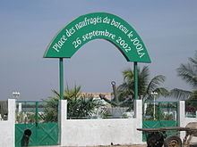
줄라 페리호 전복사건(2002.9.26)
세네갈 정부가 운영하는 페리선으로 길이 72미터 폭 12미터 정원 580명의 여객선이었다. 독일에서 1990년 연 해에서만 운항하도록 제작되었다. 사고당일 정원을 한참 초과하여 약 2천명의 승객을 싣고 출항하였다. 티켓발권승객은 1034명이었다. 64명만 구조되었고, 나머지는 모두 사망하였다. 구조팀이 오기전에 어부들이 소형어선으로 구조하였다.(정부 구조팀은 사고가 밤 11시에 발생하였는데 다음날 아침에 현장에 도착했다). 배는 엔진 교체를 포함해서 수선이 필요한 상태였는데 무시하고 출항했다고 한다.

Slide 36
영국 엔터프라이즈호 침몰사건(1987)
1만 3,000톤급 도버해협 횡단 페리선으로 독일에서 제작했다. 폭은 23m, 길이는 132m이며, 상단 갑판과 주차량갑판(E갑판, G갑판)동시에 차를 싣고 내릴수 있도록 설계했으며 1980년에 취항했다.
1987년 3월 6일, 벨기에 지브뤼게에서 오후 5시 57분 459명의 탑승객과 3대의 버스, 81대의 차량, 47대의 트럭을 싣고 출항했다. 당시 보조수부장이었던 마크 스탠리가 램프도어를 닫지 않았고, 1등항해사도 문이 닫힌 걸 확인하지 않았다.
램프도어를 닫지 않고 전속력으로 출발한 배는 얕은 바다에서 천수효과로 전복되었다. 신속하게 벨기에 해군이 구조대를 보냈으나 만조시간대여서 구조가 원화하지 않아 266명을 구조하고 193명이 사망하였다.
7명이 과실치사죄로 기소되었으나 스탠리를 포함하여 5인이 무죄판결을 받았다.

Slide 37
기업살인법 제정
2007년 기업살인법 제정
2008년 9월 영국의 Alexsander Wright라는 지질학자가 작업중 3.8미터 아래 구덩이에서 지반침하로 질식사했다.
1.2미터 이상의 깊은 구덩이에서 말뚝이나 지지대 사용해야 한다는 회사규정 위반, 구덩이 작업시 한 사람이 외부에서 감시해야 한다는 의무를 위반.
회사 Cotswold Geotechnical에 단체과실치사죄를 물어 38만 5천파운드 벌금 부과
1인회사의 단순한 기업이어서 가능하지만 복잡한 경영구조를 가진 대기업에서도 가능할까?
법인, 중앙정부, 경찰서, 조합, 노동조합, 사용자단체 등이 주의의무의 심각한 위반으로 사람의 사망을 유발한 경우

Slide 38
출애굽기(21:28-32)
소가 남자든 여자든 사람을 받아서 죽이면 그 소는 반드시 돌로 쳐 죽이고 그 고기도 먹지 말라. 그러나 임자는 죄가 없다.
소가 본래 받는 버릇이 있어 임자가 그에 관해 주의를 들었는데도 단속하지 아니하여 남자든 여자든 사람을 받아 죽이면 소만 돌로 쳐 죽일 것이 아니라 그 임자도 죽여라.
만일 속죄금을 요구해오면 그는 무엇이든 지급해야 한다.
소가 남의 아들이나 딸을 받더라도 똑같은 규칙이 적용된다.
Cf. 함무라비법전 250조. 251조.

Slide 39
JR 후쿠치야마 선 탈선 사고(2005)
JR 후쿠치야마 선 탈선 사고는 2005년 4월 25일 오전 9시 18분경 서일본 여객철도 후쿠치야마선 쓰카구치역과 아마가사키 역 사이구간에서 발생한 차량이 아파트에 충돌하여 승객 106명과 기관사 1명을 포함해 총 107명이 사망하고 562명이 부상하였다.
대구지하철 사고??
→오직 한 사람 때리기
사고원인-기관사가 무선교신에 정신을 빼앗겨 제동조작이 늦어 70km/h 제한인 커브길을 116km/h로 진입했다.
오버런 때문에 징계처분 우려하여 무선교신(오버런으로 세 차례 징계를 받았고 한번 더 오버런 하면 사직한다는 결의서를 제출한 상태)
과밀한 운행시간표(민영화이후 경쟁압박)
서일본철도의 모욕적인 “일근교육”(자살사유)—나중에 부당노동행위로 규정
→기업벌도입운동 발족

Slide 40
엑슨 발데스 원유유출사고(1989년)
엑슨 발데스의 유조선이 원유를 유출한 사건. 선장이 빙하를 피하기 위해 항로를 변경하고 3등항해사에게 몇 분 후에 원위치라고 했는데 암초와 충돌함. 연안경비대에 보고하지 않고 자구노력을 하다가 사태를 악화시킴. 5만톤의 원유를 유출함. 선장은 음주하여 판단력이 정상이 아니었음. 엑슨사의 감독책임을 추궁. 회복하는데 30년 소요.
삼성1호-허베이스피리트호 원유출 사고(2007)-삼성은 국제협약에 따른 책임제한으로 56억원의 책임만 부담하였다. 손해 추정치의 1%에 해당하는 금액이었다.
그러나 미국에서는 이른바 징계적 손해배상조치(punitive damage)가 활용된다. 엑슨 사에 대하여 대법원의 최종적인 결정은 보상적 손해배상과 징벌적 손해배상의 비율을 1대 1로 함으로서 5억불로 하였으나 원래 앵커리지 법원은 1994년 엑슨사의 이익금 전체 50억달러로 결정하였다.

Slide 41
세월호-무책임의 구조/부작위의 국가범죄
정부의 전반적인 부실감독체제(책임의 외주화)
한국선급의 구조변경의 부실한 검사
운항관리업무(과적, 과승, 안전운항규정준수 여부 판단)를 실효적으로 수행할 수 없는 해운조합
이윤만 추구하는 선주, 바지사장
비정규직 알바 수준의 대우를 받는 황금노선의 선장/선원
현장에서 결정권한의 부재, 불행사
보고만 하고 위험 앞에서 행동하지 않는 인간들
해경의 구조무능력과 구조불이행(외주)
→국가와 기업의 공동불법행위(국가배상책임)

Slide 42
한국선급
한국선급(韓國船級, Korean Register of Shipping, KR)은 해상에서의 인명과 재산의 안전을 도모하고 조선해운 및 해양에 관한 기술을 진흥시키기 위해 설립된 대한민국 유일의 국제선박검사기관으로 직원 866여명(본부 523명, 지부 343명), 7본부 48개 지부(국내 15개, 국외 31개) 등으로 구성되어 있으며 경영규모는 2009년 기준 검사수수료 1070억 원을 달성해 세계 20여 개 선급 중 7위를 차지했다.

Slide 43
운항관리자(해운조합 전이사장의 변)
안전운항관리(승선정원 초과, 과적, 운항질서유지)
1970년 남영호 침몰사고(326명 사망)후 해운조합에 정부가 운항관리업무부여, 항만청공무원 과 동시에 단속
서해페리호 사건(1993) 이후 해운조합이 떠안음. 99명의 운항관리자를 두고 수십억 예산지원.
2004년 예산 사라짐. 2007년 운항관리자 55명으로 감축
공무원들은 과징금부과, 영업정지, 면허취소 권한을 보유했는데 운항관리자에게는 이러한 권한이 없다.
이들의 급여는 승선권에 추가되어 있음. 해운사가 갑이고, 운항관리자는 을도 아니다. 까칠한 운항관리자는 일자리를 잃는다.

Slide 44
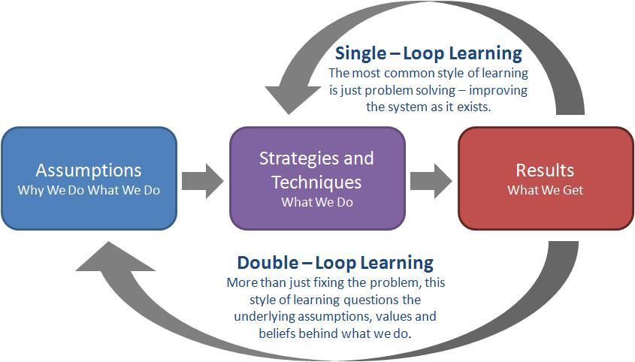
이중순환학습(Chris Argyris)

Slide 45
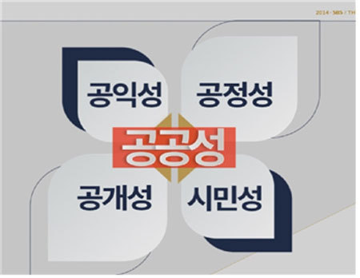
공공성의 구성요소와 권리담론

Slide 46
국가범죄 피해자학(Kauzlarich, 2001)
1. 피해자는 사회적으로 가장 미약한 행위자들이다.
2. 가해자들은 제도적 정책들의 본성과 유해성을 인식하지 못한다. 인식하더라도 권한행사의 맥락에서 중성화한다.
3. 피해자들은 그들의 무력한 상황 때문에 비난받는다.
4. 피해자들은 구제와 관련해서 일반적으로 가해자, 연합단체, 시민사회운동에 의존한다.
5. 피해자들은 반복적인 공격의 손쉬운 표적이다.
6. 불법적인 국가정책이나 관행들은 조직적, 제도적, 관료적 목표달성을 위한 노력의 표현이다.

Slide 47
범죄 피해자의 권리
1. Conflicts as Property-Niels Christie
2. 미국의 법제
여성에대한폭력규제법(Violence against Woman Act 1994),
범죄피해자권리법(Crime Victims' Rights Act 2004)
3. 형사절차에서피해자지위에관한유럽연합기본결정(2001)
형사절차의 모든 단계에서 존중과 인정을 받을 권리(제2조),사건의 진행상황에 대한 정보를 받을 권리(제4조), 가해자에 관한 결정을 담당하는 공직자에게 정보를 제공할 권리(제3조), 피해자의 재산상황과 무관하게 법적 조언을 받을 권리(제6조), 피해자의 사생활과 신체적 안전을 보호받을 권리(제8조), 피해자지원을 받을 권리(제13조), 범죄에 대한 형사소송에서 정부가 적절하다고 간주하는 중재를 촉진할 정부의 의무(제10조), 형사소송에서 피해자의 보호를 더욱 효과적으로 실행하기 위하여 초국경적인 범죄피해의 경우 외국과의 협력을 강화하고, 발전시키고 촉진할 정부의 의무(제13조)
이러한 권리만으로는 부족하다. 왜?

Slide 48
피해자권리장전
문화적 쇄신
진실규명
제도개혁
책임자처벌
피해배상
Notes:
강의 목표와 강의를 통해 예상되는 결과 또는 개발되는 능력

Slide 49
피해자 권리장전상 배상?
재활조치
만족
금전배상
재발방지보증
원상회복

Slide 50
진실에 대한 권리—<증보불처벌투쟁원칙, 2005>
①국민의 진실에 대한 불가양의 권리(제2원칙)
모든 국민은 끔찍한 범죄의 발생에 대하여, 대량의 또는 체계적인 침해를 통해 그러한 범죄의 발생에 이르게 되었던 상황과 이유에 관해 진실에 대한 불가양의 알 권리를 가진다. 진실에 대한 권리의 완전하고 효과적인 행사는 권리침해의 재발을 방지하는 데에 필수적인 안전판이다.
②기억을 보존할 국가의 의무(제3원칙)
억압의 역사에 대한 국민의 지식은 유산의 일부이며, 이러한 지식은 인권법과 인도법의 침해와 관련하여 문서고와 여타 증거를 보존할 국가의 의무 및 이러한 침해에 관한 지식을 접근하기 용이하게 할 국가의 의무를 이행하는 데 적절한 조치들을 통해 확보되어야 한다. 그러한 조치들은 집단적 기억이 멸실되지 않도록 해야 하며, 특히 수정주의나 부인주의 주장(revisionist or negativist arguments)에 맞서서 이루어져야 한다.
③희생자의 알 권리(제4원칙)
온갖 법적 절차에 상관없이 피해자와 그 가족은 인권침해가 발생했던 상황, 그리고 피해자가 사망하거나 실종된 경우에는 그 피해자의 운명에 관한 진실에 대하여 시효로 소멸하지 않는 알 권리를 가진다.

Slide 51
원상회복, 피해배상, 재활조치
51
19. 원상회복은 가능하다면 피해자를 국제인권법의 중대한 위반행위 또는 국제인도법의 심각한 위반행위가 발생하기 이전 상황으로 회복시켜 놓아야 한다. 필요한 경우 원상회복은 자유의 회복, 인권, 정체성, 가정생활, 시민권의 향유, 원래의 거주지로 복귀, 고용회복, 재산의 반환을 포함한다.
20. 국제인권법의 중대한 위반행위와 국제인도법의 심각한 위반행위로부터 야기되는 경제적으로 환산가능한 다음과 같은 손해들에 대해서는 위반행위의 중대성과 각 사건의 상황을 감안하여 적합하고 비례적인 범위 안에서 금전적인 피해배상이 제공되어야 한다.
(a) 신체적 또는 정신적 장애
(b) 고용, 교육 및 사회적 편익 등 기회의 상실
(c) 물질적인 손해와 잠재적 소득의 상실을 포함하여 소득의 상실
(d) 정신적 고통
(e) 법적 원조 또는 전문가 원조, 약과 의료 서비스, 심리적 사회적 서비스에 소요된 비용
21. 재활조치는 의료적 심리학적 보살핌뿐만 아니라 법률적 사회적 서비스를 포함해야 한다.

Slide 52
만족
22. 만족은 필요한 경우 이하의 전부 또는 각 부분을 포함한다.
  (a) 지속적인 침해의 중단을 겨냥한 효과적인 조치
  (b) 진실의 공개가 추가적인 피해를 야기하지 않거나 피해자, 피해자의 친척, 증인 그리고 피해자를 돕기 위하여 또는 위반행위의 재발을 방지하기 위하여 개입한 사람들의 안전과 이익을 위태롭게 하지 않는 한도 내에서 사실의 검증과 진실의 완전한 공개
  (c) 실종자의 소재, 납치된 아동들의 신원, 피살자의 시신의 수색, 시신의 발견, 신원확인, 피해자의 명시적 또는 묵시적 희망, 가족들의 문화적 관례에 따른 시신의 매장에서 지원
  (d) 피해자 및 그와 밀접하게 연결된 사람들의 존엄, 명예, 권리를 회복시키는 공식적인 선언 또는 사법적 결정
  (e) 사실의 인정과 책임의 수용을 포함한 공식적 사과
  (f) 위반행위에 책임 있는 개인들에 대한 사법적 행정적 제재
  (g) 피해자에 대한 기념과 헌사
  (h) 국제인권법과 국제인도법 연수와 모든 수준의 교육자료 안에 자행된 위반행위에 대한 정확한 설명의 포함

Slide 53
재발방지의 보증
23. 재발방지의 보증은 필요한 경우 방지에 기여할 다음의 조치들의 전부를 포함해야 한다.
  (a) 군대 또는 보안부대에 대한 효과적인 민간 통제를 확보하는 것
  (b) 모든 민간 또는 군사적 법절차가 적법절차, 공정성, 불편부당성에 관한 국제기준을 준수하도록 보장하는 것
  (c) 사법부의 독립을 강화하는 것
  (d) 법조, 의료, 보건 직역, 미디어 및 여타 관련 직종의 종사자들 그리고 인권옹호자들을 보호하는 것
  (e) 우선적으로 그리고 지속적으로 사회의 전부문에 인권 교육과 국제인도법 교육, 그리고 법집행공무원, 군인, 보안부대 요원에게 이러한 교육을 제공하는 것
  (f) 법집행공무원, 교정, 여론매체, 의료, 심리, 사회적 업무를 포함한 공무원뿐만 아니라 경제 기업들의 행동강령과 윤리규범, 특히 국제적 기준의 준수를 촉진하는 것
  (g) 사회갈등의 예방과 감시, 그 해결을 위한 장치를 촉진하는 것
  (h) 국제인권법의 중대한 위반과 국제인도법의 심각한 위반을 허용하거나 조장하는 법률을 재검토하고 개혁하는 것

Slide 54
트라우마와 치유
개인적인 치유와 정치적 치유, 개인적인 화해와 정치적 화해는 구별해야 한다. 전쟁과 국가폭력의 피해로 인한 집단적 트라우마는 정치적이고 집단적인 해법을 필요로 한다.
정치적 치유가 없다면, 개인적 치유는 불가능하다. 정치적 화해가 없다면 개인적 화해도 지속성을 갖기 어렵다. 정치적 치유가 없는 개인적 치유는 개인적 방어기제를 마련하는 것에 지나지 않는다.
만족과 재발방지의 보증이 정치적 치유와 화해의 조건으로 역할하며 트라우마의 재발방지에 기여한다. 피해자는 고통과 트라우마에 관한 자료를 통합적으로 처리함으로써 치유되는 것이 아니라 국가폭력을 극복했다고 신뢰를 줄만한 사회에서 주체적인 인간으로서의 지위를 회복했다는 정치심리학적 확신을 얻을 때 진정으로 통합될 수 있다.
정치적 치유와 화해가 실현되더라도 트라우마는 재발할 수 있다. 지속가능한 화해(sustainable reconciliation)는 트라우마가 재발하지 않도록 정치사회적 보강조치를 반복하고 지속해야 한다는 것을 의미한다.

Slide 55
마치며
인간은 구조보다 무한하고
구조는 인간보다 유한하다.
감사합니다.
Notes:
강의 목표와 강의를 통해 예상되는 결과 또는 개발되는 능력

